Slide 1

Docker
& docker compose

Slide 2

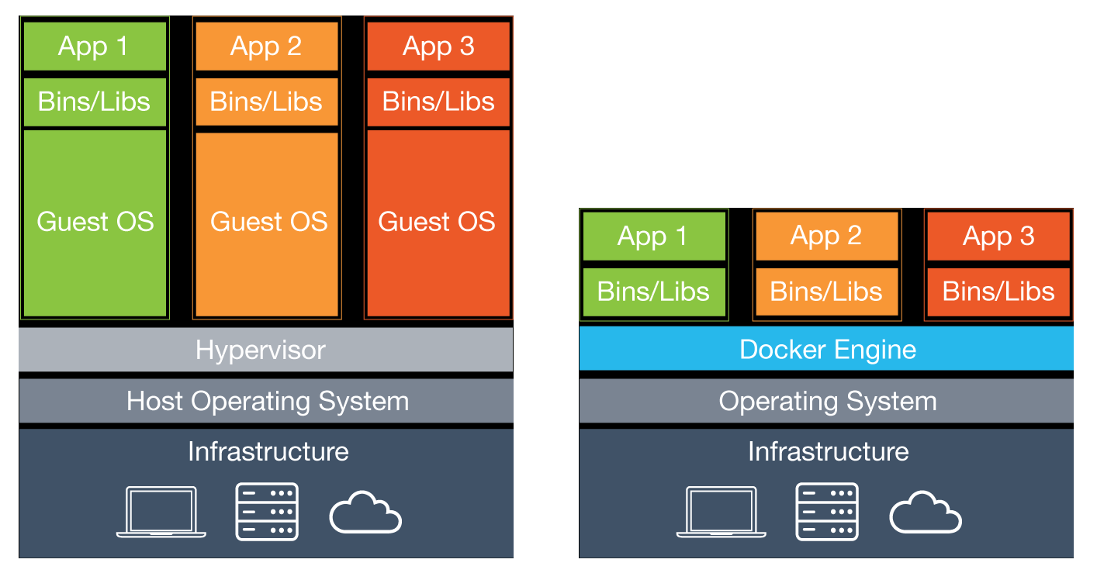
¿Qué es y cómo funciona?

Slide 3
¿En qué puede ayudar?
Desarrolladores y equipos de desarrollo
DevOps
Aprendizaje

Slide 4
¿Qué es una imagen?
Wordpress → PHP → Debian

